Slide 1
SimpleChat
Manuel, Benni, Leonard, Tom

Slide 2



Unsere Mission
KEINE FRAMEWORKS
HTML, CSS, JS, MongoDB
Simple Nutzung
Sicherheit & Anonymität

Slide 3
Projektauftrag – Projektziel
Bis zum 12.07.2023(T)
eine simple, anonyme, plattform- und browserunabhängige Chat Webapp fertigstellen(S,A,R),
sodass ein einfacher Nachrichtenaustausch zwischen Nutzern möglich ist(M).

Slide 4
Projektauftrag – Projektbeschreibung
- Schnelle, einfache Kommunikation
- Möglichkeit Textnachrichten zu versenden
- Echtzeitübertragung
- Verlauf der Konversation anzeigen

Slide 5
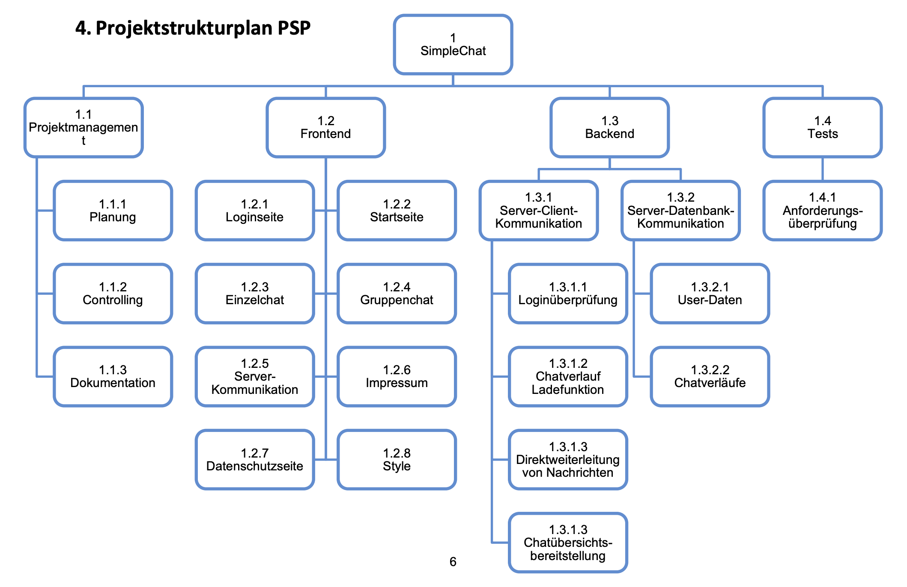
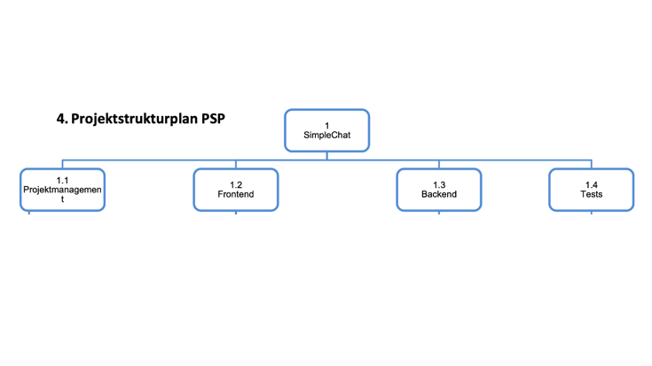
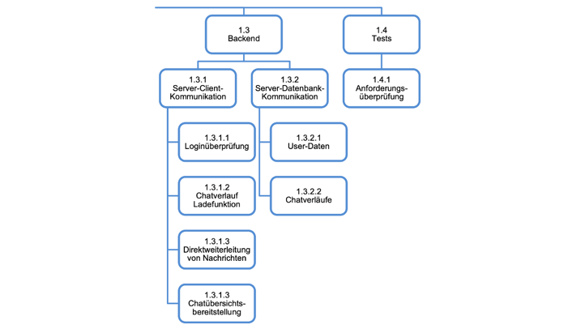
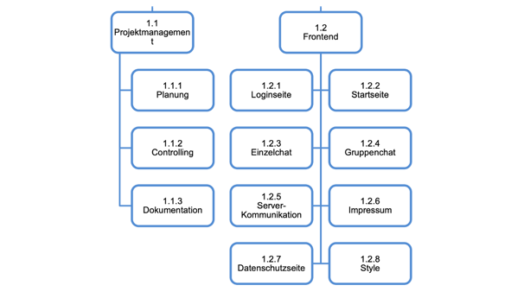

Slide 9
Lastenheft – Einleitung
Chaties sind die Endkunden, die die App zum Chatten benutzen
Einzelchats sind Unterhaltungen von genau zwei Chaties mit Lesebestätigung
Gruppen bestehen aus mind. zwei Chaties mit benutzerdefiniertem Namen

Slide 10
Lastenheft – Funktionale Anforderungen
Chatie registriert sich mit Nutzername und Passwort
Anmeldung führt zur Übersichtsseite
Chatie kann neue Gruppen und Einzelchats erstellen
Chatie kann Nachrichten lesen und schreiben
Verlassen des Chats entfernt ihn aus Übersicht
Nachricht hat einen Zeitstempel
Benachrichtigung
Passwörter gehasht

Slide 11
Vorführung

Slide 12
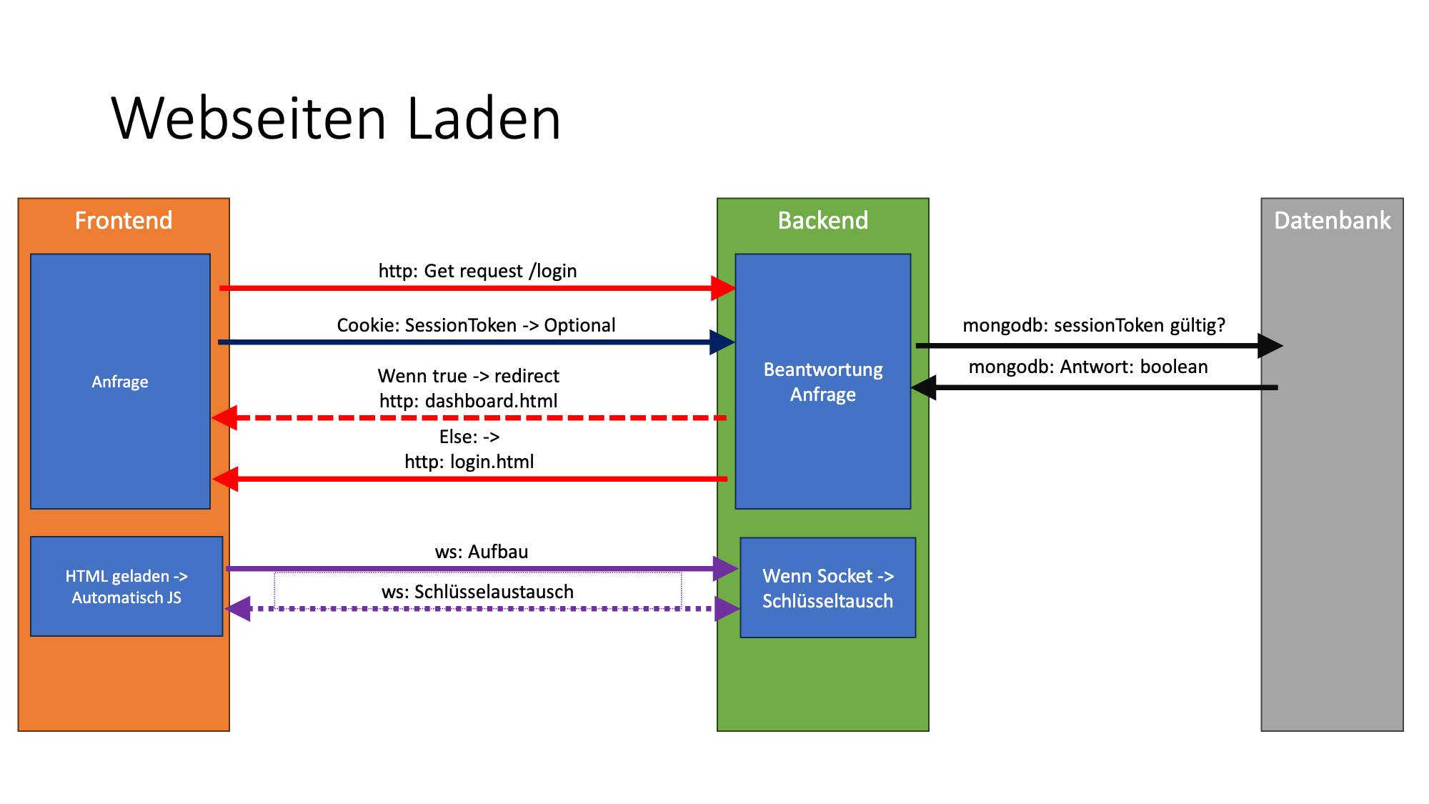

Slide 13
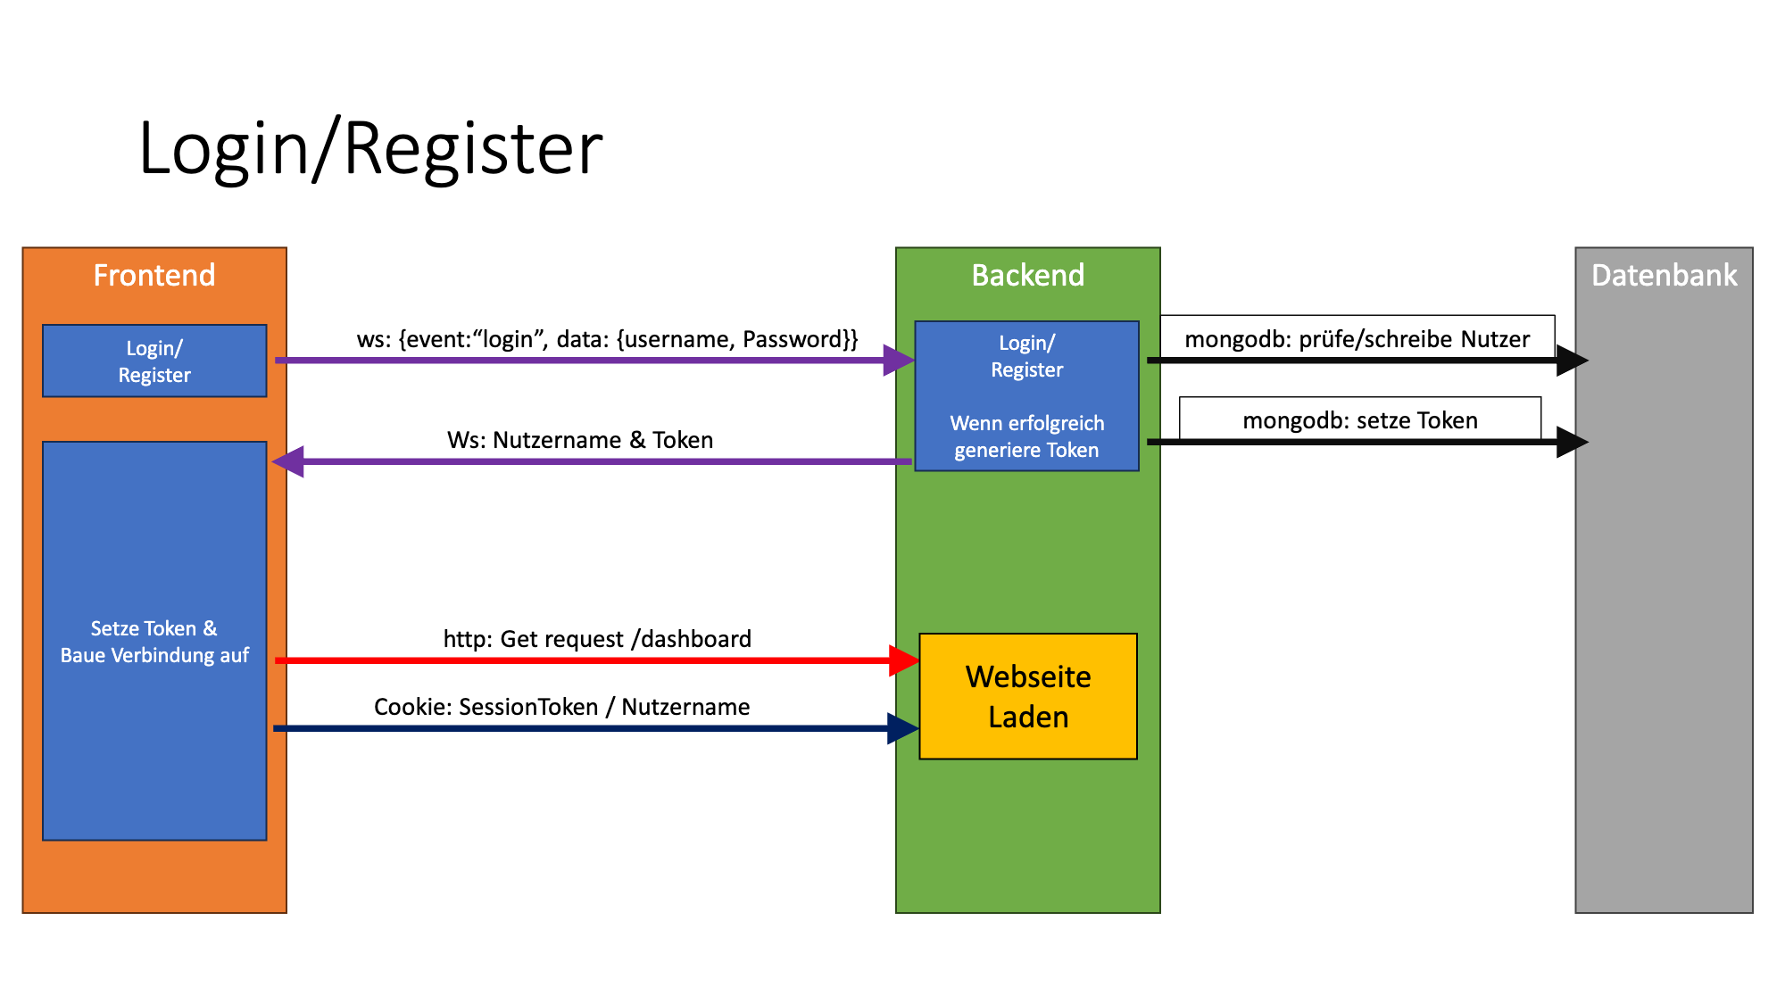

Slide 14
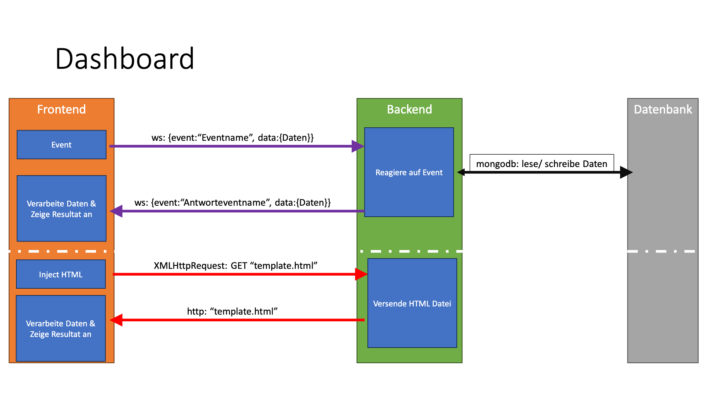

Slide 15
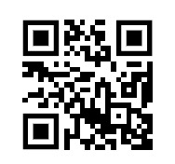
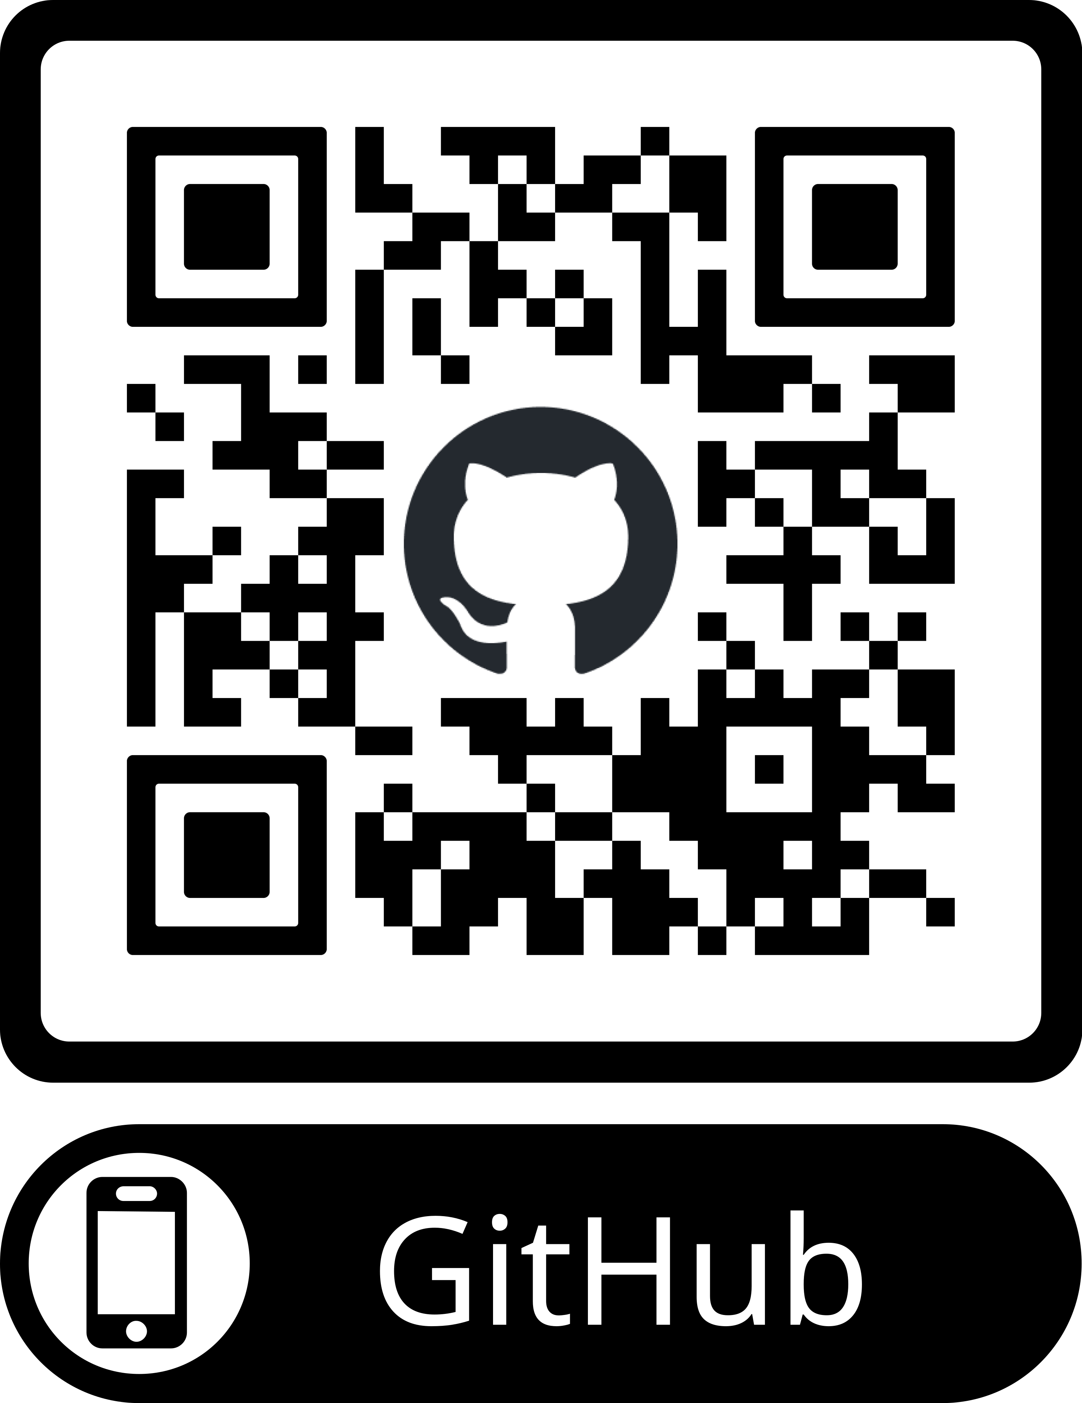
ENDE
Im Repository enthalten:
Installationshinweise
Projektdokumentation
Anfrageschema
Jetzt kostenlos registrieren!

